Slide 1
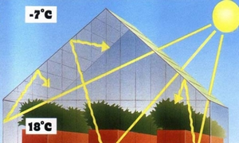
Učinek tople grede

Slide 2
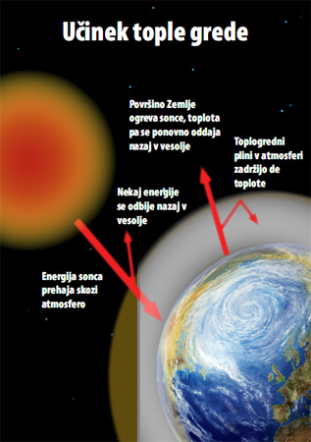
NASTANEK TOPLE GREDE:
1. Toplota in svetloba prideta na zemljo od sonca.
2. Zemlja absorbira (vsrkava) del toplote, del pa se jo vrne nazaj v ozračje.
3. Okrog Zemlje pa škodljivi plini (ogljikov dioksid) tvorijo obroč, kateri prepreči, da bi se toplota vrnila nazaj v vesolje. Del toplote se zadrži v ozračju, ki postaja vedno toplejše.

Slide 3
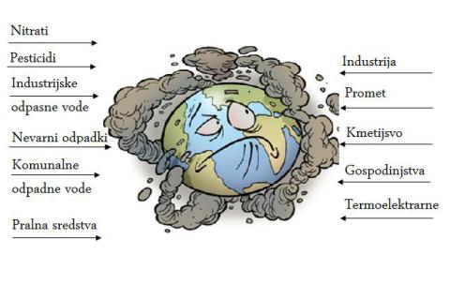
UČINKI TOPLE GREDE:
Zelo pomemben
Ljudje ne bi mogli živeti na Zemlji, ker bi bilo premrzlo, če ne bi bilo tega učinka.
Toda, če se bo učinek tople grede povečeval, se lahko Zemlja segreje več kot je običajno.

Slide 4
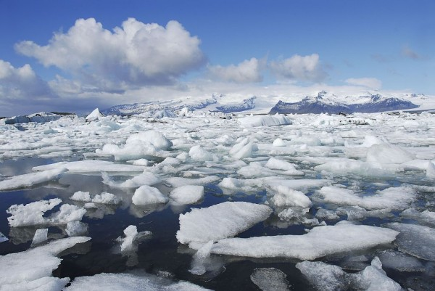
Že komaj znatno povišanje temperature lahko povzroči težave za ljudi, živali in rastline.
Kar bi vplivalo na topitev ledenikov in bi povzročilo dvig gladine morja, spremenilo pa bi se tudi podnebje.

Slide 5
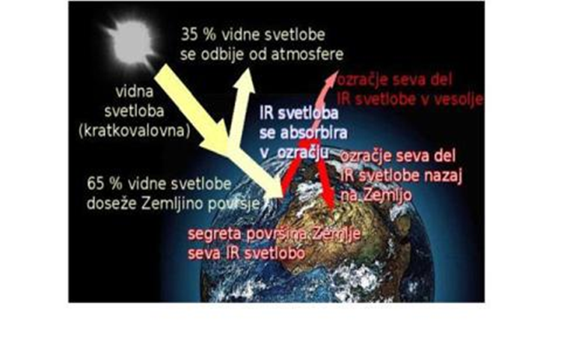
UČINKI:
Plini z učinkom tople grede imajo dve pomembni lastnosti:
močno vpijajo sončno energijo valovne dolžine, ki jo sicer ozračje ne bi zadržalo,
hkrati pa so v ozračju zelo obstojni.

Slide 6
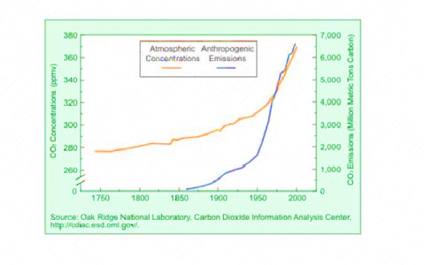
Graf emisije CO2 od l. 1750-200
Ob povečani količini toplogrednih plinov temperatura ozračja naraste. Koncentracija plinov v ozračju narašča zaradi človeških dejavnosti.

Slide 7
PREPREČEVANJE:
KYOTSKI
PROTOKOL
Omejuje izpuste toplogrednih plinov
ISKANJE PODATKOV
OLIVER WINGENTER
Ideja o gnojenju oceanov (plin dimetil sulfid)

Slide 8
POSLEDICE POVEČANE TOPLE GREDE
Povečanje povprečne letne tem. Zemlje za 0,6°C-globalno segrevanje.
Taljenje ledenikov.
v 100 letih se je gladina morja dvignila za 25 cm.
Ekstremna vremenska stanja.
Širjenje ozonske luknje.

Slide 9
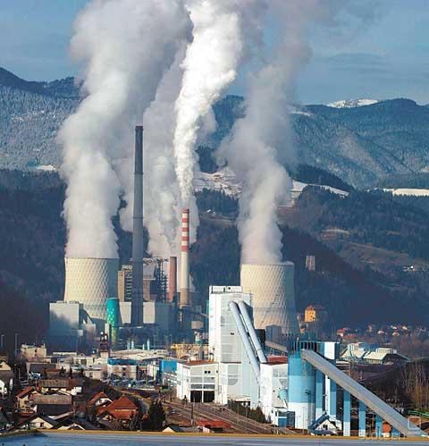
TOPLOGREDN PLINI:
Prepuščajo kratkovalovno sevanje Sonca, glavni vir toplote Zemlje. To so:
Vodna para (H₂O): Najpomembnejši plin tople grede je vodna para, ker jo je med vsemi toplogrednimi plini v zraku največ. Človek ne more bistveno vplivati na količino vodne pare v ozračju.

Slide 10
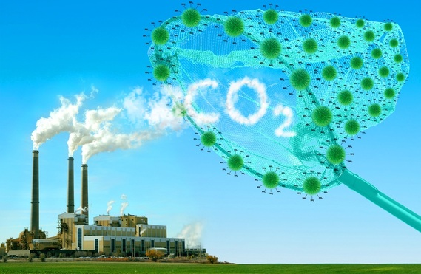
Ogljikov dioksid (CO₂): Kriv je za 50 odstotkov učinka tople grede. Nastaja pri dihanju živih organizmov in pri sežiganju ter razpadanju organskih snovi (fosilna goriva, gozdni požari…).

Slide 11
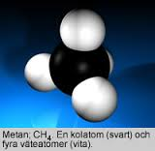
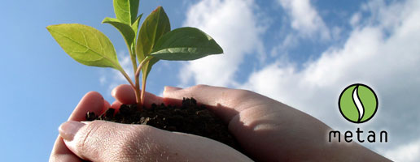
Metan (CH₄): Petino krivde pripisujejo metanu, ki naravno nastaja v močvirnatih predelih ter pri razpadanju organskih snovi. Nastaja pa tudi nad odlagališči odpadkov, nad riževimi polji, itd.

Slide 12
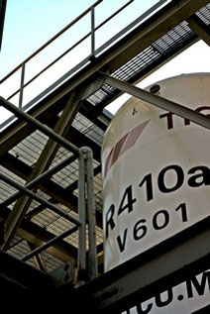
CFC , HCF, PHC (tudi F-plini, fluorirani ogljikovodiki ): Poleg krivde za ozonsko luknjo, jim pripisujejo tudi petino krivde za učinek tople grede. Nahajajo se v starih hladilnikih, klimatskih napravah, razpršilih, itd., v novejših ne več, ker je njihova uporaba prepovedana od leta 1996.
Hladilna sredstva

Slide 13
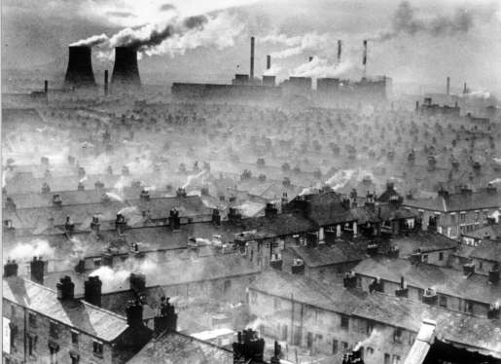
Dušikov dioksid (N₂O): Krivi so za 10 odstotkov učinka tople grede. Nastajajo pri razkrajanju rastlin ter umetnih gnojil in pri gorenju fosilnih goriv.

Slide 14
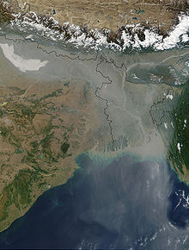
Žveplovi aerosoli: Po eni strani zmanjšujejo efekt tople grede, ker se okoli njih zbirajo vodne kapljice, ki se nato združijo oblake. Po drugi strani pa močno uničujejo gozdove, saj so glavna sestavina kislega dežja. S tem posredno vplivajo na učinek tople grede, ker uničujejo gozdove, kjer bi se določena količina ogljikovega dioksida porabila v procesu fotosinteze.

Slide 15
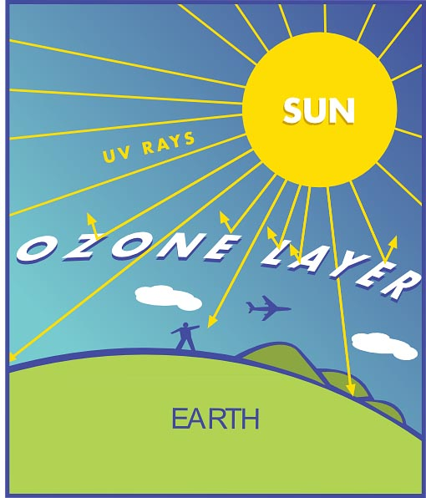
Ozon (O₃): Kriv za nekaj odstotkov učinka. Njegov nastanek povzročajo avtomobilski promet, elektrarne in rafinerije nafte.
UV žarki
Ozonska plast

Slide 16
LITERATURA:
VIRI:
http://kolednik.wordpress.com/onesnazenje-ozracja/ucinek-tople-grede/
http://www.dnevnik.si/magazin/aktualno/264082#
Google slike
ANIMACIJA-FILM
http://www.nek.si/sl/okolje/prikaz_ucinka_tople_grede/?fontUp
*Učbenik za kemijo
*Green Jen Onesnaževanje zraka

